Slide 1


Балахнинский муниципальный район
Нижегородской области
Информационный сборник
по проекту решения «О бюджете Балахнинского муниципального района Нижегородской области на 2020 год и на плановый период 2021 и 2022 годов»

Slide 2
Балахнинский муниципальный район
Нижегородской области
Основы составления проекта бюджета БАЛАХНИНСКОГО МУНИЦИПАЛЬНОГО РАЙОНА
Послание Президента Российской Федерации Федеральному Собранию
Прогноз социально-экономического развития Балахнинского муниципального района на среднесрочный период (на 2020 год и на плановый период 2021 и 2022 годов)
Основные направления бюджетной и налоговой политики в Балахнинском муниципальном районе на 2020 год и на плановый период 2021 и 2022 годов
Бюджетный прогноз Балахнинского муниципального района на долгосрочный период (2018-2023 годы)
Муниципальные программы Балахнинского муниципального района (17 программ)
2

Slide 3
Как происходит составление проекта бюджета Балахнинского муниципального района
Балахнинский муниципальный район
Нижегородской области
Июнь
Разработка основных показателей прогноза социально-экономического развития Балахнинского муниципального района на трехлетний период
Октябрь
Утверждение методики планирования бюджетных ассигнований бюджета района
Октябрь
Утверждение основных направлений налоговой и бюджетной политики в Балахнинском муниципальном районе
Октябрь
Формирование бюджетных заявок и обоснований ассигнований на 2020 год и на плановый период 2021 и 2022 годов главными распорядителями бюджетных средств
Октябрь - ноябрь
Формирование проекта бюджета Балахнинского муниципального района
Ноябрь
Внесение проекта бюджета в Земское собрание Балахнинского муниципального района на рассмотрение
Ноябрь-декабрь
Рассмотрение проекта бюджета на заседаниях комиссий Земского собрания Балахнинского муниципального района
Декабрь
Принятие проекта бюджета Балахнинского муниципального района
3

Slide 4
Балахнинский муниципальный район
Нижегородской области
Основные направления бюджетной и налоговой политики в Балахнинском муниципальном районе на 2020 год и на плановый период 2021 и 2022 годов
Увеличение налогового потенциала Балахнинского муниципального района за счет налогового стимулирования деловой активности в районе, привлечения инвестиций, реализации высокоэффективных инвестиционных проектов
Повышение эффективности и оптимизации бюджетных средств
Развитие и совершенствование системы финансового контроля и контроля в сфере закупок
Обеспечение сбалансированности и долгосрочной устойчивости бюджетной системы района
Реализация принципов открытости и прозрачности управления муниципальными финансами
Повышение качества оказываемых муниципальных услуг
Безусловное выполнение всех принятых обязательств
Повышение эффективности муниципального управления
4

Slide 5
Балахнинский муниципальный район
Нижегородской области
Основные параметры бюджета района
млн.руб.
(прогноз)
5

Slide 6
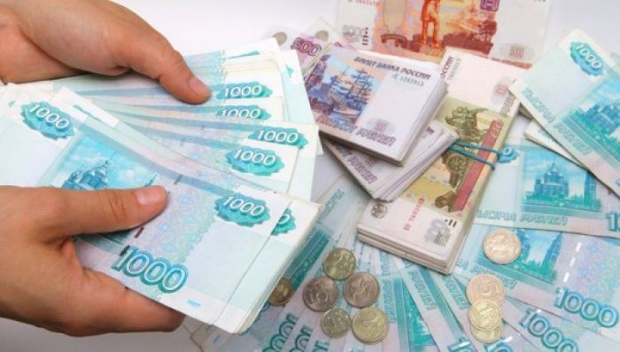














Балахнинский муниципальный район
Нижегородской области
Из чего складываются доходы бюджета
ДОХОДЫ БЮДЖЕТА -
безвозмездные и безвозвратные поступления денежных средств в бюджет
Доходы бюджета
НАЛОГОВЫЕ ДОХОДЫ
НЕНАЛОГОВЫЕ ДОХОДЫ
БЕЗВОЗМЕЗДНЫЕ
ПОСТУПЛЕНИЯ
Поступления от уплаты налогов, установленных Налоговым кодексом Российской Федерации, законодательством Нижегородской области и решениями Земского собрания Балахнинского муниципального района
Поступления от уплаты пошлин и сборов, установленных законодательством РФ, нормативными правовыми актами Балахнинского муниципального района
Поступления от других бюджетов бюджетной системы, граждан и организаций
Доходы от использования
имущества, находящегося в
муниципальной собственности
Дотации
Налог на доходы физических лиц
Субсидии
Налоги на совокупный доход
Платежи при пользовании
природными ресурсами
Субвенции
Доходы от компенсации затрат
государства
Безвозмездные поступления от
физических и юридических лиц
Государственная пошлина
Доходы от продажи материальных
и нематериальных активов
Иные межбюджетные
трансферты
Штрафные санкции
Прочие неналоговые доходы
6

Slide 7



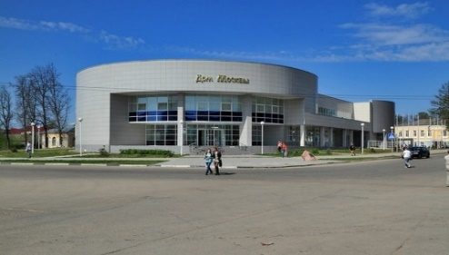
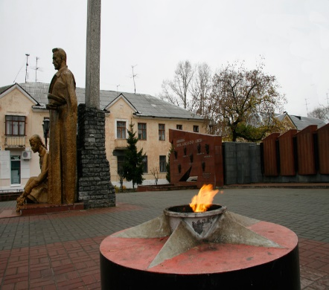
Основные параметры бюджета
Балахнинского муниципального района (млн.руб.)
Балахнинский муниципальный район
Нижегородской области
 | Факт 2018 года | Бюджет 2019 года | Прогноз на 2020 год | Прогноз на 2021 год | Прогноз на 2022 год | % к 2019 году
I. Доходы, всего, из них: | 1 896,8 | 1 563,8 | 1 706,7 | 1 704,5 | 1 609,2 | 109,1
Налоговые и неналоговые доходы | 356,8 | 382,5 | 478,6 | 471,6 | 508,5 | 125,1
Безвозмездные поступления | 1 540,0 | 1 181,3 | 1 228,0 | 1 232,9 | 1 100,7 | 104,0
II. Расходы, всего | 1 879,6 | 1 563,8 | 1 706,7 | 1 704,5 | 1 609,2 | 109,1
III.Дефицит (-), профицит (+) | 17,2 | 0,0 | 0,0 | 0,0 | 0,0
7

Slide 8

Балахнинский муниципальный район
Нижегородской области
Из каких поступлений формируются
доходы районного бюджета в 2020-2022 годах, млн.рублей
Показатель | Прогноз на 2020 год | Прогноз на 2021год | Прогноз на 2022 год
Доходы бюджета, ВСЕГО | 1 706,7 | 1 704,5 | 1 609,2
Налоговые и неналоговые доходы, | 478,6 | 471,6 | 508,5
Безвозмездные поступления, ВСЕГО | 1 228,0 | 1 232,9 | 1 100,7
нецелевые (дотации) | 287,4 | 255,9 | 238,1
целевые (субсидии, субвенции, иные межбюджетные трансферты) | 940,6 | 977,0 | 862,6
Структура доходов бюджета Балахнинского муниципального района
в 2020-2022 годах, млн.рублей
8

Slide 9
Балахнинский муниципальный район
Нижегородской области
Основные налоговые и неналоговые доходы, которые поступят в
районный бюджет в 2020-2022 годах, млн.рублей
Наименование | Факт 2018 года | Бюджет 2019 года | Прогноз
 |  |  | 2020 год | 2021 год | 2022 год
Налоговые и неналоговые доходы | 356,8 | 382,5 | 478,6 | 471,6 | 508,5
Налоговые доходы всего, | 311,1 | 340,8 | 398,0 | 416,1 | 451,3
из них:
Налог на доходы физических лиц | 270,9 | 300,4 | 343,4 | 368,3 | 405,2
Единый налог на вмененный доход для отдельных видов деятельности | 22,8 | 22,2 | 19,5 | 4,8 | 0,0
УСН | 0,0 | 0,0 | 17,0 | 17,9 | 18,7
Государственная пошлина | 15,9 | 16,8 | 16,8 | 17,5 | 18,2
Иные налоговые доходы | 1,5 | 1,4 | 1,3 | 7,6 | 9,2
9

Slide 10
Балахнинский муниципальный район
Нижегородской области
Основные налоговые и неналоговые доходы, которые поступят в
районный бюджет в 2020-2022 годах, млн.рублей
Наименование | Факт 2018 года | Бюджет 2019 года | Прогноз
 |  |  | 2020 год | 2021 год | 2022 год
Неналоговые доходы всего, | 45,7 | 41,7 | 80,6 | 55,5 | 57,2
из них:
Доходы, получаемые в виде арендной платы за земельные участки | 10,1 | 17,3 | 15,7 | 16,3 | 17,0
Доходы от сдачи в аренду имущества | 1,9 | 1,7 | 7,5 | 7,8 | 8,1
Доходы от продажи земельных участков | 6,6 | 6,3 | 4,0 | 3,6 | 3,2
Доходы от реализации имущества | 0,5 | 0,0 | 26,5 | 0,0 | 0,0
Плата за негативное воздействие на окружающую среду | 8,2 | 10,1 | 19,8 | 20,6 | 21,4
Штрафы | 5,6 | 5,4 | 6,3 | 6,5 | 6,8
Прочие неналоговые доходы | 12,8 | 0,9 | 0,8 | 0,7 | 0,7
10

Slide 11

Балахнинский муниципальный район
Нижегородской области
Особенности формирования бюджета Балахнинского муниципального района по расходам
Фонд оплаты труда рассчитан с учетом сохранения целевых показателей заработной платы по указам Президента РФ
Индексация заработной платы ежегодно с 01 октября по категориям, не входящим в «майские Указы»
Доведение до установленного уровня МРОТ по низкооплачиваемым категориям работников
11

Slide 12












Балахнинский муниципальный район
Нижегородской области
Как распределяются расходы по основным функциям
Расходы бюджета – выплачиваемые из бюджета денежные средства, за исключением средств, являющихся источниками финансирования дефицита бюджета.
Формирование расходов осуществляется в соответствии с законодательно закрепленными расходными обязательствами за бюджетом.
Принципы формирования расходов бюджета: по разделам (подразделам), по ведомствам, по муниципальным программам.
Формирование расходов по разделам классификации расходов
ОБЩЕГОСУДАРСТВЕННЫЕ
ВОПРОСЫ
ЖИЛИЩНО-
КОММУНАЛЬНОЕ
ХОЗЯЙСТВО
СОЦИАЛЬНАЯ
ПОЛИТИКА
НАЦИОНАЛЬНАЯ
ОБОРОНА
ОХРАНА ОКРУЖАЮЩЕЙ
СРЕДЫ
ФИЗИЧЕСКАЯ
КУЛЬТУРА И
СПОРТ
НАЦИОНАЛЬНАЯ
БЕЗОПАСНОСТЬ И
ПРАВООХРАНИТЕЛЬНАЯ
ДЕЯТЕЛЬНОСТЬ
СРЕДСТВА
МАССОВОЙ
ИНФОРМАЦИИ
ОБРАЗОВАНИЕ
КУЛЬТУРА И
КИНЕМАТОГРАФИЯ
ОБСЛУЖИВАНИЕ
ГОСУДАРСТВЕННОГО
И МУНИЦИПАЛЬНОГО
ДОЛГА
НАЦИОНАЛЬНАЯ
ЭКОНОМИКА
12

Slide 13


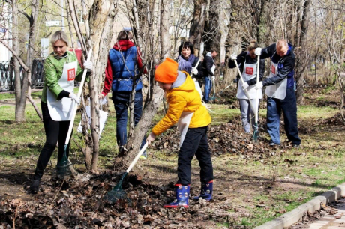
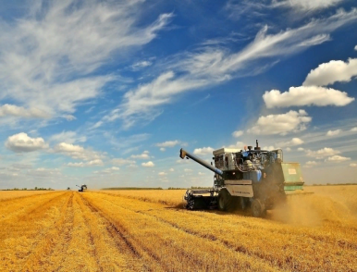
Балахнинский муниципальный район
Нижегородской области
Распределение расходов бюджета Балахнинского муниципального района на 2020-2022 годы
по основным отраслям, (%)
2021 год: 1 686,4 млн.рублей
2020 год: 1 706,7 млн.рублей
2022 год: 1 571,9 млн.рублей
13

Slide 14




Балахнинский муниципальный район
Нижегородской области
Что включают в себя отрасли социальной сферы
Социальная политика
Образование
Культура и кинематография
Физическая культура и спорт
Как изменяются расходы по отраслям социальной сферы
Наименование | Факт 2018 года | Бюджет 2019 года | Прогноз на 2020 год | Прогноз на 2021 год | Прогноз на 2022 год
Образование | 1 366,8 | 1 081,1 | 1 129,9 | 1 133,6 | 1 100,5
Культура и кинематография | 124,5 | 104,8 | 110,0 | 170,9 | 90,9
Социальная политика | 46,7 | 59,4 | 61,7 | 62,8 | 66,9
Физическая культура и спорт | 17,9 | 18,2 | 2,0 | 2,0 | 2,0
14

Slide 15
Балахнинский муниципальный район
Нижегородской области
Сведения о расходах по разделам и подразделам
бюджетной классификации
Млн. руб.
раздел | Наименование | Бюджет 2018 года (факт) | Бюджет на 2019 год | Удельный вес | Проект бюджета на 2020 год | Удельный вес | % к 2019 году | Отклонения 2020 к 2019 году | Проект бюджета на 2021 год | Проект бюджета на 2022 год
 | ВСЕГО | 1 879,6 | 1 563,8 | 100,0% | 1 706,7 | 100,0% | 109,1% | 142,9 | 1 686,4 | 1 571,9
0100 | Общегосударственные вопросы | 115,8 | 125,6 | 8,0% | 148,9 | 8,7% | 118,6% | 23,3 | 123,8 | 124,2
0200 | Национальная оборона | 1,0 | 1,1 | 0,1% | 1,0 | 0,1% | 90,9% | -0,1 | 1,0 | 1,0
0300 | Национальная безопасность и правоохранительная деятельность | 7,8 | 7,3 | 0,5% | 8,0 | 0,5% | 109,6% | 0,7 | 8,0 | 8,1
0400 | Национальная экономика | 30,1 | 33,2 | 2,1% | 31,1 | 1,8% | 93,7% | -2,1 | 28,9 | 29,0
0500 | Жилищно-коммунальное хозяйство | 91,1 | 53,8 | 3,4% | 85,8 | 5,0% | 159,5% | 32,0 | 77,1 | 63,9
0600 | Охрана окружающей среды | 4,0 | 1,6 | 0,1% | 1,2 | 0,1% | 75,0% | -0,4 | 0,0 | 0,0
0700 | Образование | 1 366,8 | 1 081,1 | 69,1% | 1 129,9 | 66,2% | 104,5% | 48,8 | 1 133,6 | 1 100,5
0800 | Культура и кинематография | 124,5 | 104,8 | 6,7% | 110,0 | 6,4% | 105,0% | 5,2 | 170,9 | 90,9
15

Slide 16

Балахнинский муниципальный район
Нижегородской области
Сведения о расходах по разделам и подразделам
бюджетной классификации
Млн. руб.
раздел | Наименование | Бюджет 2018 года (факт) | Бюджет на 2019 год | Удельный вес | Проект бюджета на 2020 год | Удельный вес | % к 2019 году | Отклонения 2020 к 2019 году | Проект бюджета на 2021 год | Проект бюджета на 2022 год
1000 | Социальная политика | 46,7 | 59,4 | 3,8% | 61,7 | 3,6% | 103,9% | 2,3 | 62,8 | 66,9
1100 | Физическая культура и спорт | 17,9 | 18,2 | 1,2% | 2,0 | 0,1% | 11,0% | -16,2 | 2,0 | 2,0
1200 | Средства массовой информации | 6,1 | 6,4 | 0,4% | 5,9 | 0,3% | 92,2% | -0,5 | 6,0 | 6,2
1300 | Обслуживание государственного и муниципального долга | 5,9 | 8,0 | 0,5% | 8,9 | 0,5% | 111,3% | 0,9 | 8,9 | 8,9
1400 | Межбюджетные трансферты общего характера бюджетам субъектов Российской Федерации и муниципальных образований | 61,9 | 63,3 | 4,1% | 112,3 | 6,6% | 177,4% | 49,0 | 63,4 | 70,3
16

Slide 17
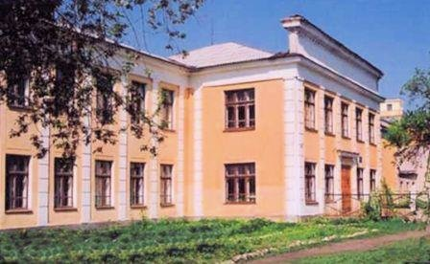

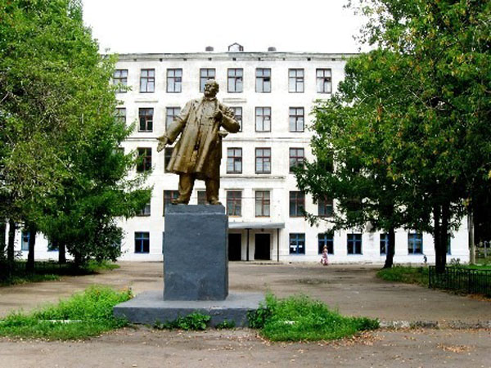
Балахнинский муниципальный район
Нижегородской области
ОБЩЕЕ КОЛИЧЕСТВО УЧРЕЖДЕНИЙ, ОКАЗЫВАЮЩИХ УСЛУГИ ЗА СЧЕТ СРЕДСТВ
БЮДЖЕТА БАЛАХНИНСКОГО МУНИЦИПАЛЬНОГО РАЙОНА (КАЗЕННЫХ, БЮДЖЕТНЫХ, АВТОНОМНЫХ) - 62:
Казенные учреждения - 3
Бюджетные учреждения - 58
централизованная бухгалтерия учреждений культуры;
Централизованная бухгалтерия учреждений образования;
Департамент ЖКХ
14 школ,
26 детских садов,
8 учреждений дополнительного
образования,
ЦКС,
централизованная библиотечная
система,
краеведческий музей,
ХЭС, ИДЦ,
БУМЦ, БОРХ, Бизнес-инкубатор,
редакция газеты «Рабочая Балахна», МФЦ
Автономные учреждения - 1
Дом Москвы
17

Slide 18
Балахнинский муниципальный район
Нижегородской области
Программные и непрограммные расходы бюджета Балахнинского муниципального района
Программные расходы
Млн.рублей
Непрограммные расходы
Млн.рублей
определены исходя из необходимости достижения запланированных индикаторов и конечных результатов по муниципальным программам Балахнинского муниципального района(в 2020году по 17 муниципальным программам)
расходы не вошедшие в мероприятия муниципальных программ
2021 год
2022 год
2020 год
1502,3
1491,2
1367,6
204,4
195,1
204,3
18
Notes:
18

Slide 19
Балахнинский муниципальный район
Нижегородской области
Что такое программный бюджет?
Программный бюджет отличается от традиционного тем, что все или почти все расходы включены в программы и каждая программа своей целью прямо увязана с тем или иным стратегическим итогом деятельности ведомства.
Программное бюджетирование представляет собой методологию планирования, исполнения и контроля за исполнением бюджета, обеспечивающую взаимосвязь процесса распределения расходов с результатами от реализации программ, разрабатываемых на основе стратегических целей, целей социально-экономического Балахнинского муниципального района, с учетом приоритетов государственной политики, задач органа местного самоуправления, общественной значимости ожидаемых и конечных результатов использования бюджетных средств.
Бюджет Балахнинского муниципального района на 2020 год сформирован на основе 17 муниципальных программ, на плановый период 2021 -2022 годы – 11 муниципальных программ
19
Notes:
19

Slide 20
Балахнинский муниципальный район
Нижегородской области
Какие муниципальные программы будут реализовываться в 2020 году, млн.руб.
1087,2
"Развитие образования Балахнинского муниципального района на 2015-2020 г.г."
164,9
"Развитие культуры Балахнинского района на 2015-2020 годы"
2,0
"Развитие физической культуры, спорта и молодежной политики Балахнинского муниципального района на 2015-2020 годы"
1,2
"Социальная поддержка граждан Балахнинского муниципального района на 2015 - 2020 гг."
30,8
"Обеспечение населения Балахнинского района доступным и комфортным жильем на 2015-2020 годы"
"Обеспечение населения Балахнинского муниципального района качественными услугами в сфере жилищно-коммунального хозяйства"
48,9
20

Slide 21
Балахнинский муниципальный район
Нижегородской области
Какие муниципальные программы будут реализовываться в 2020 году, млн.руб.
14,0
"Развитие агропромышленного комплекса Балахнинского муниципального района Нижегородской области до 2020 года"
"Управление муниципальным имуществом и земельными ресурсами Балахнинского муниципального района" на 2015-2020 годы
2,3
141,5
"Управление муниципальными финансами Балахнинского муниципального района на период до 2020 года"
"Защита населения и территорий от чрезвычайных ситуаций, обеспечение пожарной безопасности и безопасности людей на водных объектах Балахнинского муниципального района Нижегородской области на 2015-202 годы"
4,2
"Обеспечение общественного порядка и противодействия преступности в Балахнинском муниципальном районе на 2015-2020годы"
0,1
"Комплексные меры противодействия злоупотреблению наркотиками и их незаконному обороту в Балахнинском муниципальном районе на 2015-2020 годы"
0,1
21

Slide 22
Балахнинский муниципальный район
Нижегородской области
Какие муниципальные программы будут реализовываться в 2020 году, млн.руб.
2,0
"Развитие предпринимательства Балахнинского муниципального района Нижегородской области на 2015-2020 годы"
1,9
"Информатизация органов местного самоуправления Балахнинского муниципального район на 2017-2020 годы"
"Развитие эффективности градостроительной деятельности на территории Балахнинского муниципального района" на 2015-2020 годы
0,2
0,9
"Профилактика терроризма и экстремизма в Балахнинском муниципальном районе на 2017-2020 годы"
0,1
"Противодействие коррупции в Балахнинском муниципальном районе Нижегородской области на 2015-2020 годы"
22

Slide 23
Балахнинский муниципальный район
Нижегородской области
Особенности программного бюджета
Осуществление бюджетных расходов посредством финансирования муниципальных программ
Взаимосвязь бюджетных расходов с результатами реализации муниципальных программ
17 программ
Исполнение бюджета в программной классификации
Повышение качества бюджетного планирования и исполнения бюджета
Мониторинг показателей исполнения целевых программ, оценка эффективности бюджетных расходов
23

Slide 24

МП «Развитие образования Балахнинского муниципального района Нижегородской области»
Оказание услуг в рамках муниципальной программы осуществляют
16
общеобразовательных учреждений
26
детских садов
5
учреждений
дополнительного образования
Утверждена:
Постановлением Администрации Балахнинского муниципального района от 17.10.2014 года № 314 "Об утверждении муниципальной программы " Развитие образования Балахнинского муниципального района".
Срок действия программы:
2015-2020 годы; 2021-2025 годы
Муниципальный заказчик – координатор:
Управление образования и социально-правовой защиты детства Балахнинского муниципального района Нижегородской области.
Цель:
Формирование на территории Балахнинского муниципального района образовательной системы, обеспечивающей доступность качественного образования, отвечающего потребностям инновационного развития экономики региона, ожиданиям общества и каждого гражданина.
Целевая группа программы:
Дети дошкольного возраста, учащиеся общеобразовательных учреждений, работники образовательных учреждений.
Всего расходы
по муниципальной программе:
2020 год – 1 087,2 млн.рублей,
2020 год – 1 098,6 млн.рублей,
2022 год - 1 063,4 млн.рублей
24

Slide 25
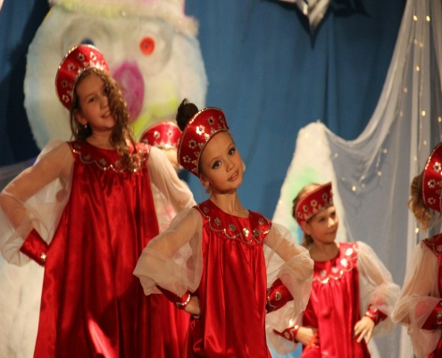
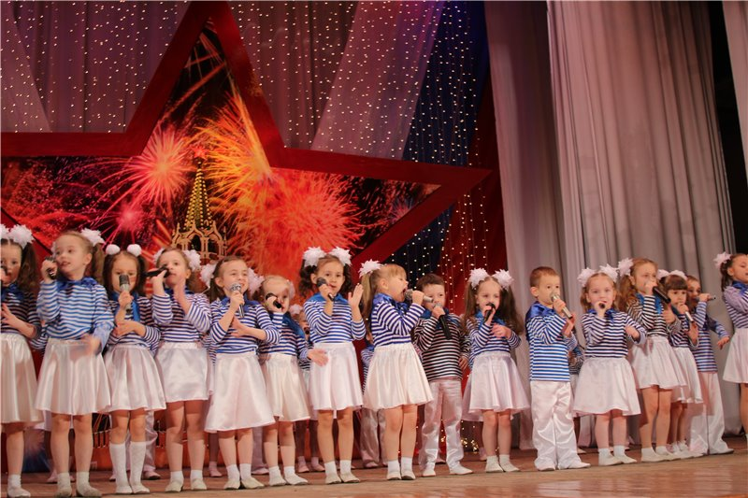
МП «Развитие культуры Балахнинского муниципального района Нижегородской области»
Оказание услуг в рамках муниципальной программы осуществляют
ЦКС
МБУК «БМИХК»
МБУК «ЦБС»
4
учреждения
дополнительного образования
Утверждена:
Постановлением администрации Балахнинского муниципального района от 17.10.2014 года №310 «Об утверждении муниципальной программы «Развитие культуры Балахнинского района»
Срок действия программы:
2015-2020 годы; 2021-2025 годы.
Муниципальный заказчик – координатор:
Управление культуры, туризма и музейного дела Администрации Балахнинского муниципального района Нижегородской области.
Цель:
Создание условий и возможностей для повышения роли культуры в воспитании и просвещении населения Балахнинского муниципального района в его лучших традициях и достижениях; сохранение культурного наследия региона и единого культурно-информационного пространства; развитие и поддержка социально-значимых программ муниципальных учреждений культуры.
Всего расходы
по муниципальной программе:
2020 год – 164,9 млн.рублей,
2021 год – 227,6 млн.рублей,
2022 год – 149,7 млн.рублей
25

Slide 26
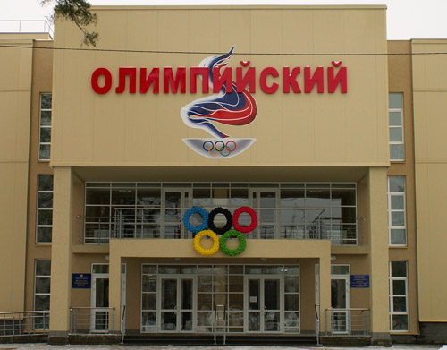
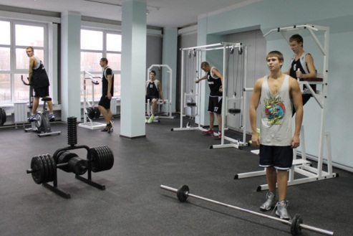
МП «Развитие физической культуры, спорта и молодежной политики Балахнинского муниципального района»
Утверждена:
Утверждена постановлением администрации Балахнинского муниципального района от 17.10.2014 года №312 "Об утверждении муниципальной программы "Развитие физической культуры, спорта и молодежной политики Балахнинского муниципального района».
Срок действия программы:
2015-2020 годы; 2021-2025 годы
Муниципальный заказчик – координатор:
Управление спорта и молодежной политики администрации Балахнинского муниципального района Нижегородской области
Цель:
создание благоприятных условий и возможностей для полного и качественного развития молодёжи; успешная социализация и эффективная реализация потенциала молодых людей в интересах района; создание условий, обеспечивающих возможность гражданам систематически заниматься физической культурой и спортом, повышение конкурентоспособности Балахнинского спорта на областной и всероссийской спортивных аренах.
Целевая группа программы:
Жители Балахнинского района Нижегородской области
Бюджетные ассигнования в рамках программы будут направлены на:
Проведение физкультурных и спортивных мероприятий районного значения, участие в областных соревнованиях;
Проведение районных молодежных мероприятий и акций
Всего расходы
по муниципальной программе:
2020 год – 2,0 млн.рублей,
2021 год – 2,0 млн.рублей,
2022 год – 2,0 млн.рублей
26
Notes:
26

Slide 27

МП "Социальная поддержка граждан Балахнинского муниципального района»
Утверждена:
Утверждена постановлением администрации Балахнинского муниципального
района от 17.10.2014 года №311 "Об утверждении муниципальной программы
"Социальная поддержка граждан Балахнинского муниципального района
на 2015-2020гг.".
Срок действия программы:
2015-2020 годы.
Муниципальный заказчик – координатор:
Управление культуры, туризма и музейного дела администрации Балахнинского муниципального района; администрация Балахнинского муниципального района.
Цель:
- усиление социальной поддержки и улучшение качества жизни ветеранов, инвалидов, семей с детьми, обеспечение им нормальных условий жизнедеятельности;
- поддержка общественных организаций ветеранов, инвалидов, женщин, многодетных семей;
Целевая группа программы:
Жители Балахнинского района Нижегородской области
Бюджетные ассигнования в рамках программы будут направлены на:
- чествование женщин получивших статус многодетной;
- мероприятия, направленные на поддержку социально-ориентированных некоммерческих организаций в Балахнинском муниципальном районе,;
- предоставление ежемесячной денежной выплаты гражданам, имеющим звание «Почетный гражданин Балахнинского района»;
- культурно-массовые мероприятия для инвалидов и ветеранов.
Всего расходы
по муниципальной программе:
2020 год – 1,2 млн.рублей,
27
Notes:
27

Slide 28

МП "Обеспечение населения Балахнинского района доступным и комфортным жильем на 2015-2020 годы"
Утверждена:
Утверждена постановлением администрации Балахнинского муниципального
района от 05.11.2014 года №328 "Об утверждении муниципальной программы "Обеспечение населения Балахнинского района доступным и комфортным жильем".
Срок действия программы:
2015-2020 годы;
Муниципальный заказчик – координатор:
Администрация Балахнинского муниципального района.
Цель:
Улучшение жилищных условий граждан, проживающих на территории Балахнинского муниципального района.
Бюджетные ассигнования в рамках программы будут направлены на:
- приобретение (строительство) жилых помещений для детей-сирот и детей;
- обеспечение жильем ветеранов Великой Отечественной войны 1941-1945 годов»;
- Предоставление социальных выплат молодым семьям на приобретение (строительство) жилья;
- Предоставление социальных выплат молодым семьям на приобретение жилья или строительство индивидуального жилого дома;
- Предоставление социальных выплат молодым семьям на приобретение жилья или строительство индивидуального жилого дома;
Всего расходы
по муниципальной программе:
2020 год – 30,8 млн.рублей,
28
Notes:
28

Slide 29
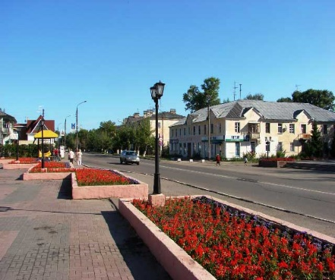
МП «Обеспечение населения Балахнинского муниципального района Нижегородской области качественными услугами в сфере жилищно-коммунального хозяйства»
Утверждена:
постановлением администрации Балахнинского муниципального района от 17.10.2014 года №315 "Об утверждении муниципальной программы «Обеспечение населения Балахнинского муниципального района качественными услугами в сфере жилищно-коммунального хозяйства».
Срок действия программы:
2015-2020 годы; 2021-2025 годы
Муниципальный заказчик – координатор:
Муниципальное казенное учреждение «Департамент жилищно-коммунального хозяйства и капитального строительства».
Цель:
- удовлетворение перспективного спроса на коммунальные ресурсы при соблюдении устойчивого функционирования и развития инженерной инфраструктуры, повышение качества предоставляемых коммунальных услуг, а также улучшение экологической ситуации на территории района;
-Улучшение качества содержания мест погребений в районе с учетом национальных и других особенностей и традиций, создание современной системы сервиса, повышение уровня развития и качества предоставляемых услуг;
Целевая группа программы:
Жители Балахнинского района Нижегородской области
Всего расходы
по муниципальной программе:
2020 год – 48,9 млн.рублей,
2021 год – 50,2 млн.рублей,
2022 год – 32,7 млн.рублей
29
Notes:
29

Slide 30

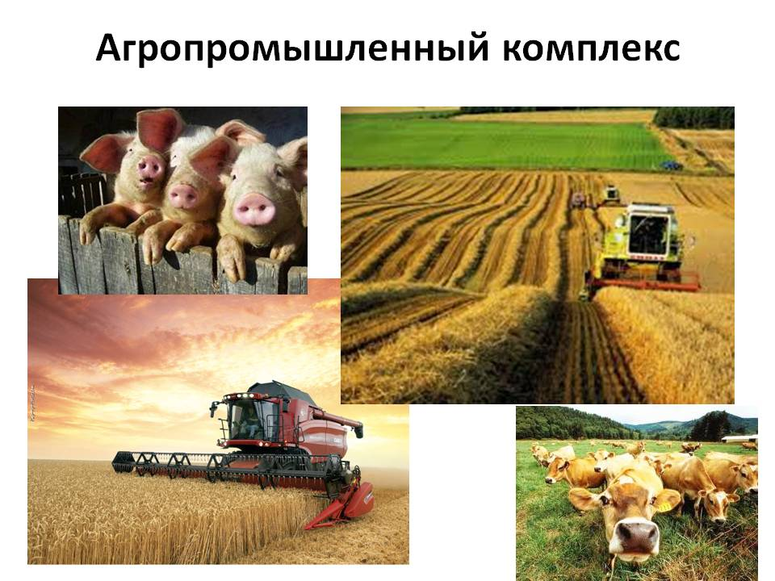
МП"Развитие агропромышленного комплекса Балахнинского муниципального района Нижегородской"
Утверждена:
Утверждена постановлением администрации Балахнинского муниципального района от 03.10.2014 года №294 "Об утверждении муниципальной программы " Развитие агропромышленного комплекса Балахнинского муниципального района
Нижегородской области до 2020 года".
Срок действия программы:
2015-2020 годы; 2021-2025 годы
Муниципальный заказчик – координатор:
Администрация Балахнинского муниципального района (Управление сельского
хозяйства и продовольственных ресурсов).
Цель:
- развитие производственно-финансовой деятельности организаций агропромышленного комплекса района;
- создание условий для устойчивого развития сельских территорий;
- обеспечение создания условий для реализации муниципальной программы.
Всего расходы
по муниципальной программе:
2020 год – 14,0 млн.рублей,
2021 год – 13,9 млн.рублей,
2022 год – 13,9 млн.рублей
30

Slide 31

МП"Управление муниципальным имуществом и земельными ресурсами Балахнинского муниципального района"
Утверждена:
Утверждена постановлением администрации Балахнинского муниципального района от 03.10.2014 года №297 "Об утверждении муниципальной программы «Управление муниципальным имуществом и земельными ресурсами Балахнинского
муниципального района " на 2015-2020 годы.»
Срок действия программы:
2015-2020 годы; 2021-2025 годы.
Муниципальный заказчик – координатор:
Комитет по управлению муниципальным имуществом и земельными ресурсами администрации Балахнинского муниципального района
Цель:
повышение эффективности управления муниципальным имуществом Балахнинского муниципального района на основе современных принципов и методов управления, качественное развитие процесса регистрации муниципальной собственности.
Бюджетные ассигнования в рамках программы будут направлены на:
содержание объектов муниципальной имущественной казны; техническую инвентаризацию объектов муниципальной собственности; формирование границ земельных участков под объектами недвижимости; взносы на капитальный ремонт общего имущества в многоквартирных домах в доле собственности Балахнинского муниципального района.
Всего расходы
по муниципальной программе:
2020 год – 2,3 млн.рублей,
2021 год – 2,3 млн.рублей,
2022 год – 2,3 млн.рублей
31

Slide 32

МП "Управление муниципальными финансами Балахнинского муниципального района"
Утверждена:
Утверждена постановлением администрации Балахнинского муниципального района от 17.10.2014 года №308 "Об утверждении муниципальной программы "Управление муниципальными финансами Балахнинского муниципального района на период до 2020 года".
Срок действия программы:
2015-2020 годы; 2021-2025 годы.
Муниципальный заказчик – координатор:
Финансовое управление администрации Балахнинского муниципального района.
Цель:
обеспечение сбалансированности и устойчивости бюджета Балахнинского муниципального района, повышение эффективности и качества управления муниципальными финансами Балахнинского муниципального района.
Всего расходы
по муниципальной программе:
2020 год – 141,5 млн.рублей,
2021 год – 91,4 млн.рублей,
2022 год – 98,4 млн.рублей
32

Slide 33

МП "Защита населения и территорий от чрезвычайных ситуаций, обеспечение пожарной безопасности и безопасности людей на водных объектах Балахнинского муниципального района Нижегородской области"
Утверждена:
Утверждена постановлением администрации Балахнинского муниципального района от 17.10.2014 года №309 «Об утверждении муниципальной программы "Защита
населения и территорий от чрезвычайных ситуаций, обеспечение пожарной
безопасности и безопасности людей на водных объектах Балахнинского
муниципального района Нижегородской области на 2015-2020 годы».
Срок действия программы:
2015-2020 годы; 2021-2025 годы
Муниципальный заказчик – координатор:
Администрация Балахнинского муниципального района (Отдел по
Гражданской обороне, пожарной безопасности и чрезвычайным
ситуациям администрации Балахнинского муниципального района).
Цель:
Последовательное снижение рисков чрезвычайных ситуаций, повышение безопасности населения и защищённости критически важных объектов от угроз природного и техногенного характера, создание системы информирования и оповещения населения района, а также обеспечение необходимых условий для безопасной жизнедеятельности и устойчивого социально-экономического развития района.
Всего расходы
по муниципальной программе:
2020 год – 4,2 млн.рублей,
2021 год – 2,1 млн.рублей,
2022 год – 2,1 млн.рублей
33

Slide 34
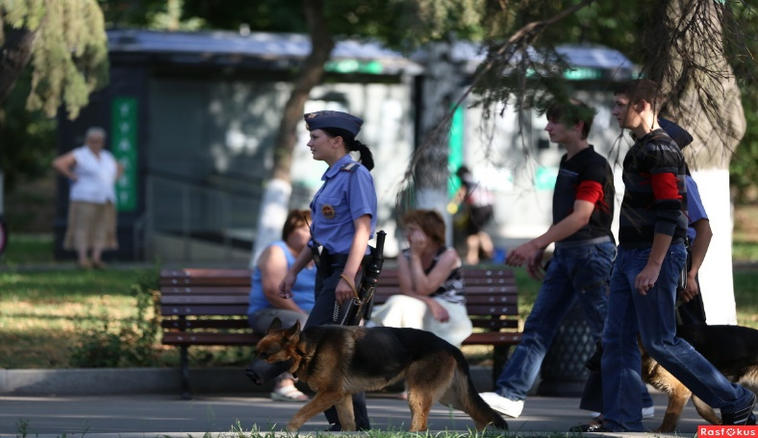
МП "Обеспечение общественного порядка и противодействия преступности в Балахнинском муниципальном районе"
Утверждена:
Утверждена постановлением администрации Балахнинского муниципального района от 16.10.2014 года № 306 "Об утверждении муниципальной программы "Обеспечение общественного порядка и противодействия преступности в Балахнинском муниципальном районе на 2015-2020 годы".
Срок действия программы:
2015-2020 годы.
Муниципальный заказчик – координатор:
Межведомственная комиссия по профилактике правонарушений на территории Балахнинского района, комиссия по делам несовершеннолетних и защите их прав при Администрации района, районная антитеррористическая комиссия.
Цель:
совершенствование единой системы профилактики правонарушений; обеспечение безопасности граждан на территории района; снижение уровня преступности и безнадзорности; профилактика безнадзорности и правонарушений несовершеннолетних
Всего расходы
по муниципальной программе:
2020 год – 0,1 млн.рублей,
34

Slide 35

МП "Комплексные меры противодействия злоупотреблению наркотиками и их незаконному обороту в Балахнинском муниципальном районе"
Утверждена:
Утверждена постановлением администрации Балахнинского муниципального района от 10.10.2014г №303 "Об утверждении муниципальной программы " Комплексные меры противодействия злоупотреблению наркотиками и их незаконному обороту в Балахнинском муниципальном районе на 2015-2020 годы ".
Срок действия программы:
2015-2020 годы;
Муниципальный заказчик – координатор:
Администрация Балахнинского муниципального района (Антинаркотическая комиссия Балахнинского муниципального района).
Цель:
совершенствование единой системы профилактики немедицинского потребления наркотиков и психотропных веществ различными категориями населения; поэтапное сокращение распространения наркомании и связанных с ней негативных социальных последствий; профилактика и противодействие незаконному обороту наркотических средств и психотропных веществ.
Всего расходы
по муниципальной программе:
2020 год – 0,1 млн.рублей,
35

Slide 36

МП "Развитие предпринимательства Балахнинского муниципального района Нижегородской области"
Утверждена:
Утверждена постановлением администрации Балахнинского муниципального района от 17.10.2014 года №307 "Об утверждении муниципальной программы "Развитие предпринимательства Балахнинского муниципального района Нижегородской области на 2015-2020 годы»".
Срок действия программы:
2015-2020 годы; 2021-2025
Муниципальный заказчик – координатор:
Отдел экономики администрации Балахнинского муниципального района.
Цель:
Создание и обеспечение благоприятных условий для развития и повышения конкурентоспособности малого и среднего предпринимательства Балахнинского муниципального района, включая торговлю, повышение их роли в социально-экономическом развитии Балахнинского муниципального района, стимулирование экономической активности субъектов малого и среднего предпринимательства
Всего расходы
по муниципальной программе:
2020 год – 2,0 млн.рублей,
2021 год – 2,02 млн.рублей,
2022 год – 2,04 млн.рублей
36

Slide 37

МП "Информатизация органов местного самоуправления Балахнинского муниципального район"
Утверждена:
Утверждена постановлением администрации Балахнинского муниципального района от 07.11.2016 года №442 "Об утверждении муниципальной программы "Информатизация органов местного самоуправления Балахнинского муниципального района на 2017-2020 годы»".
Срок действия программы:
2015-2020 годы.
Муниципальный заказчик – координатор:
Сектор информатизации отдела организационно-протокольной работы администрации Балахнинского муниципального района
Цель:
Обеспечение условий для повышения эффективности работы органов местного самоуправления Балахнинского муниципального района на основе внедрения современных информационно-коммуникационных технологий
Всего расходы
по муниципальной программе:
2020 год – 1,93 млн.рублей,
37

Slide 38
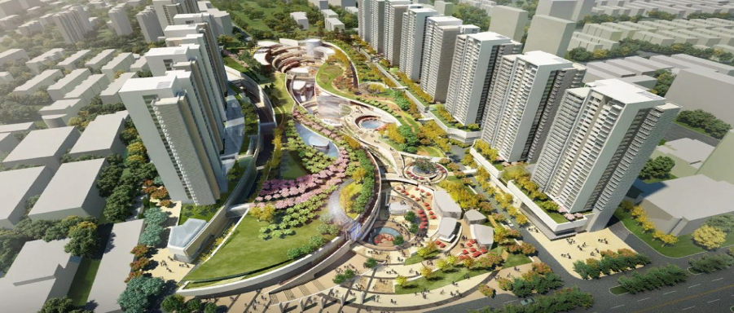
МП "Развитие эффективности градостроительной деятельности на территории Балахнинского муниципального района" на 2015-2020 годы
Утверждена:
Утверждена постановлением администрации Балахнинского муниципального района от 16.10.2014 года №305 "Об утверждении муниципальной программы "Развитие эффективности градостроительной деятельности на территории Балахнинского муниципального района» на 2015-2020 годы»".
Срок действия программы:
2015-2020 годы.
Муниципальный заказчик – координатор:
Управление градостроительства и землепользования администрации Балахнинского муниципального района
Цель:
Создание условий для комплексного, устойчивого и безопасного развития территорий населенных пунктов поселений района, на основе градостроительного регулирования. Выполнение требований Градостроительного кодекса РФ. Повышение эффективности деятельности УГиЗ администрации Балахнинского муниципального района на основе выполнения требований законодательства РФ и субъекта. Повышение качества и сокращение сроков предоставления муниципальных услуг населению.
Всего расходы
по муниципальной программе:
2020 год – 0,2 млн.рублей,
2021 год – 0,2 млн.рублей,
2022 год – 0,2 млн.рублей.
38

Slide 39
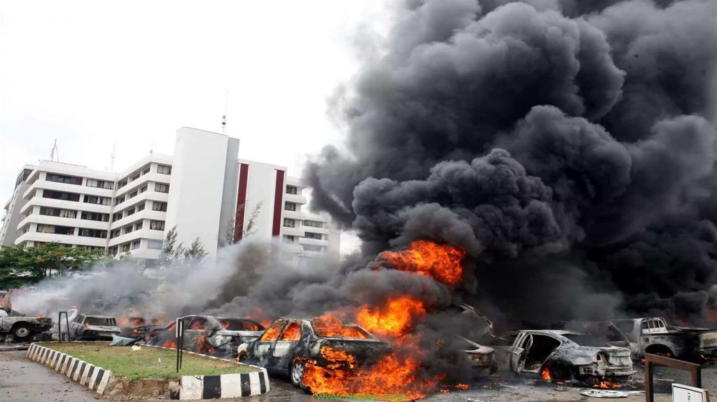
МП ""Профилактика терроризма и экстремизма в Балахнинском муниципальном районе на 2017-2020 годы"
Утверждена:
Утверждена постановлением администрации Балахнинского муниципального района от 17.10.2014 года №316 "Об утверждении муниципальной программы "Противодействие коррупции в Балахнинском районе Нижегородской области на 2015-2020 годы»".
Срок действия программы:
2015-2020 годы.
Муниципальный заказчик – координатор:
Администрация Балахнинского муниципального района Нижегородской области
Цель:
Обеспечение реализации системы противодействия (профилактики) коррупции, организационно-управленческой базы антикоррупционной деятельности в Балахнинском районе, антикоррупционного просвещения, обучения и воспитания.
Всего расходы
по муниципальной программе:
2020 год – 0,9 млн.рублей,
2021 год - 0,9 млн.рублей,
2022 год - 0,9 млн рублей.
39

Slide 40

МП "Противодействие коррупции в Балахнинском муниципальном районе Нижегородской области на 2015-2020 годы"
Утверждена:
Утверждена постановлением администрации Балахнинского муниципального района от 17.10.2014 года №316 "Об утверждении муниципальной программы "Противодействие коррупции в Балахнинском районе Нижегородской области на 2015-2020 годы»".
Срок действия программы:
2015-2020 годы.
Муниципальный заказчик – координатор:
Администрация Балахнинского муниципального района Нижегородской области
Цель:
Обеспечение реализации государственной политики в области противодействия коррупции, развитие системы противодействия (профилактики) коррупции в Балахнинском районе.
Всего расходы
по муниципальной программе:
2020 год – 0,1 млн.рублей.
40

Slide 41
Балахнинский муниципальный район
Нижегородской области
объем муниципального долга, млн.руб.
Муниципальный долг – совокупность долговых обязательств муниципального образования
На 01.01.2019г.
229,6
Долг по бюджетным кредитам:
75,0
Долг по кредитам кредитных организаций:
154,6
На 01.01.2020г.
180,2
Долг по бюджетным кредитам:
70,0
Долг по кредитам кредитных организаций:
110,2
На 01.01.2021г.
180,2
Долг по бюджетным кредитам:
60,0
Долг по кредитам кредитных организаций:
120,2
На 01.01.2022г.
180,2
Долг по бюджетным кредитам:
0,0
Долг по кредитам кредитных организаций:
180,2
41

Slide 42


Балахнинский муниципальный район
Нижегородской области
Муниципальные внутренние заимствования, млн.рублей
Наименование показателя | 2020 год |  | 2021 год |  | 2022 год
 | Объем привлечения | Объем погашения | Объем привлечения | Объем погашения | Объем привлечения | Объем погашения
Бюджетные кредиты от других бюджетов бюджетной системы Российской Федерации | 0,0 | 10,0 | 0,0 | 60,0 | 0,0 | 0,0
Кредиты кредитных организаций | 140,2 | 130,2 | 200,2 | 140,2 | 200,2 | 200,2
42

Slide 43

Балахнинский муниципальный район
Нижегородской области
Расходы на обслуживание муниципального долга, млн.рублей
43

Slide 44
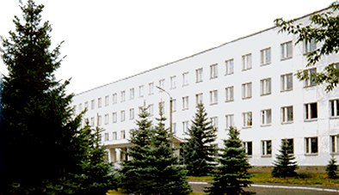
Балахнинский муниципальный район
Нижегородской области
Контактная информация
Финансовое управление администрации Балахнинского района Нижегородской области
606403, Нижегородская область, г.Балахна
Ул. Лесопильная, д.24
Телефон: 8-831-44-6-56-77
Адрес электронной почты: official@balfin.nnov.ru
График работы:
Понедельник-пятница – с 8-00 до 17-00
Обеденный перерыв – с 12-00 до 13-00
Суббота, воскресенье – выходные дни
Часы приема граждан: пятница с 9-00 до 12-00
44

